Slide 1

EXPERIENCIAS DEL PROCESO DE ACREDITACIÓN ESCUELA NAVAL “ARTURO PRAT”
RENÉ GALLEGOS JACCARD
CAPITÁN DE CORBETA
Valparaíso, octubre de 2025
P A T R I O T I S M O
HONOR LEALTAD VALENTÍA INTEGRIDAD DEBER
Notes:
Gracias por la Presentación.
Es grato poder contar nuestra experiencia y mostrar nuestro que estamos haciendo.

Slide 2
EXPERIENCIAS DEL PROCESO DE ACREDITACIÓN
INTRODUCCIÓN
PROCESO ACREDITACIÓN 2018 - 2025
QUE ESTAMOS REALIZANDO HOY
EXPERIENCIAS
P A T R I O T I S M O
HONOR LEALTAD VALENTÍA INTEGRIDAD DEBER

Slide 3
INTRODUCCIÓN
2008
DOCENCIA DE PREGRADO
GESTIÓN INSTITUCIONAL
5 AÑOS
2013
DOCENCIA DE PREGRADO
GESTIÓN INSTITUCIONAL
5 AÑOS
2018
6 AÑOS
DOCENCIA DE PREGRADO
GESTIÓN INSTITUCIONAL
VINCULACIÓN CON EL MEDIO
2025
DOCENCIA Y RESULTADOS DEL PROCESO DE FORMACIÓN
GESTIÓN ESTRATÉGICA Y RECURSOS INSTITUCIONALES
ASEGURAMIENTO INTERNO DE LA CALIDAD
VINCULACIÓN CON EL MEDIO
INVESTIGACIÓN, CREACIÓN Y/O INNOVACIÓN
EXCELENCIA
6 AÑOS
P A T R I O T I S M O
HONOR LEALTAD VALENTÍA INTEGRIDAD DEBER
Notes:
Primer y segundo proceso Docencia y gestión institucional
Tercera, al igual que los procesos anteriores y nos presentamos de forma voluntaria a VCM
Cuarto proceso, cambia forma de evaluación en base a Dimensiones
Ratificamos VMC que hasta ese momento era voluntaria y ahora paso a ser obligatoria
Y tomamos la determinación como escuela de seguir siendo pioneros en gestión y presentamos de forma voluntaria la dimensión de Investigación, creación e innovación.

Slide 4
EXPERIENCIAS DEL PROCESO DE ACREDITACIÓN
INTRODUCCIÓN
PROCESO ACREDITACIÓN 2018 - 2025
QUE ESTAMOS REALIZANDO HOY
EXPERIENCIAS
P A T R I O T I S M O
HONOR LEALTAD VALENTÍA INTEGRIDAD DEBER

Slide 5

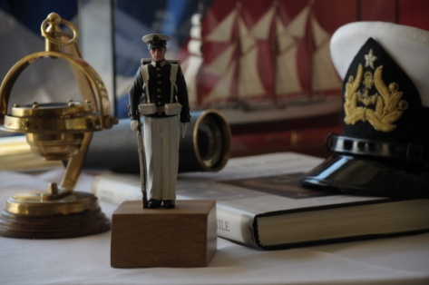
PROCESO ACREDITACIÓN 2018 - 2025
2018
2019
2020
2021
2022
2023
2024
2025
P A T R I O T I S M O
HONOR LEALTAD VALENTÍA INTEGRIDAD DEBER
Notes:
21 de noviembre CNA nos entrego el resultado final de nuestro proceso de acreditación

Slide 6
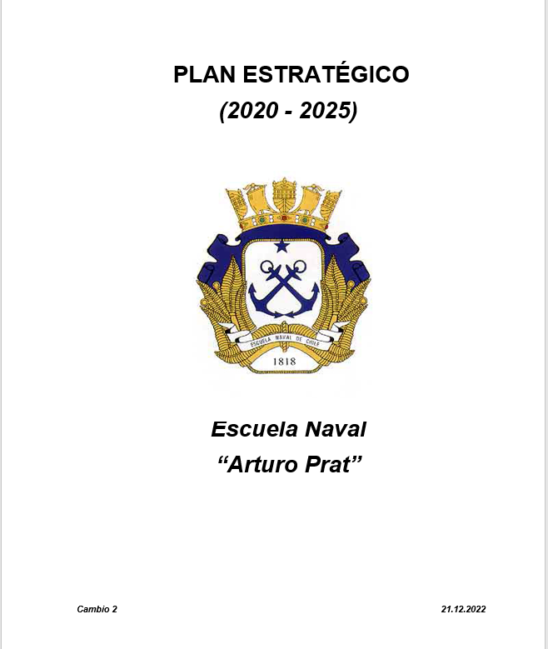
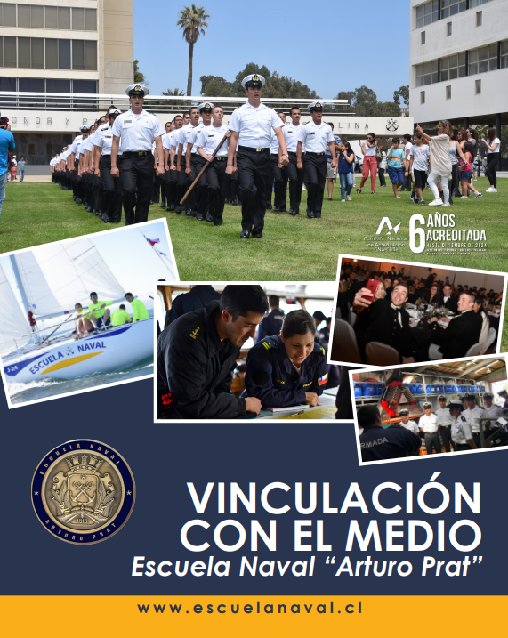
PROCESO ACREDITACIÓN 2018 - 2025
2018
2019
2020
2021
2022
2023
2024
2025
Evaluación docente.
Encuesta satisfacción a los mandos.
Encuestas del proceso de admisión.
Actualización plataforma para VCM.
P A T R I O T I S M O
HONOR LEALTAD VALENTÍA INTEGRIDAD DEBER
Notes:
31 enero recibimos el informe final de evaluación de la CNA
Con esto comenzamos a corregir las observaciones del proceso.
Se creo el primer plan estratégico de la Escuela.
Se corrigió la misión y visión
Se corrigieron algunas funciones internas y la organización para afrontar un nuevo proceso.
Dentro de nuestro modelo de gestión existen 3 encuestas que se han ejecutado en forma permanente y sin interrupción.
Se actualizo la Plataforma de VCM para graficar de mejor forma las acciones vinculantes.

Slide 7
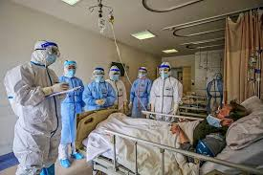
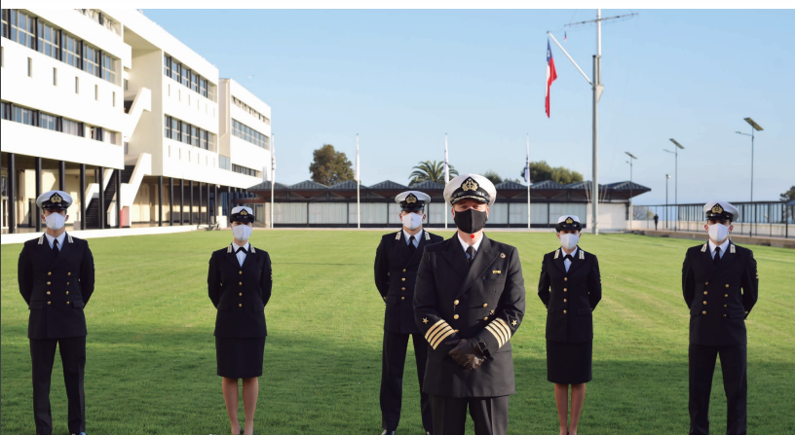
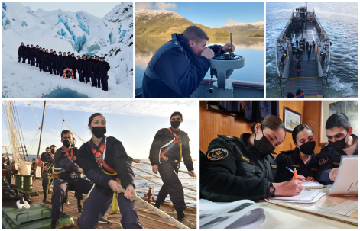
PROCESO ACREDITACIÓN 2018 - 2025
2018
2019
2020
2021
2022
2023
2024
2025
PANDEMIA
Evaluación docente.
Encuesta satisfacción a los mandos.
Encuestas de procesos de admisión.
P A T R I O T I S M O
HONOR LEALTAD VALENTÍA INTEGRIDAD DEBER
Notes:
Replantear la forma de hacer clases, buscar alternativas para continuar con el proceso educativo
Se continuo con las encuestas permanentes

Slide 8
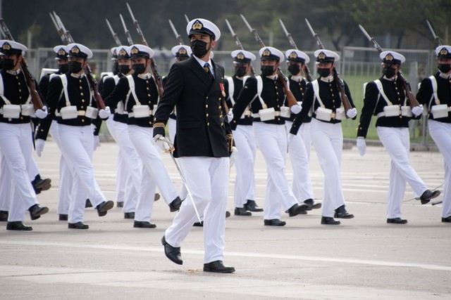
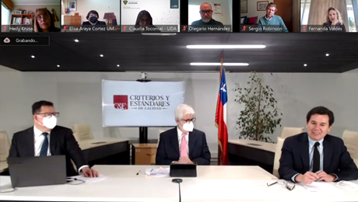
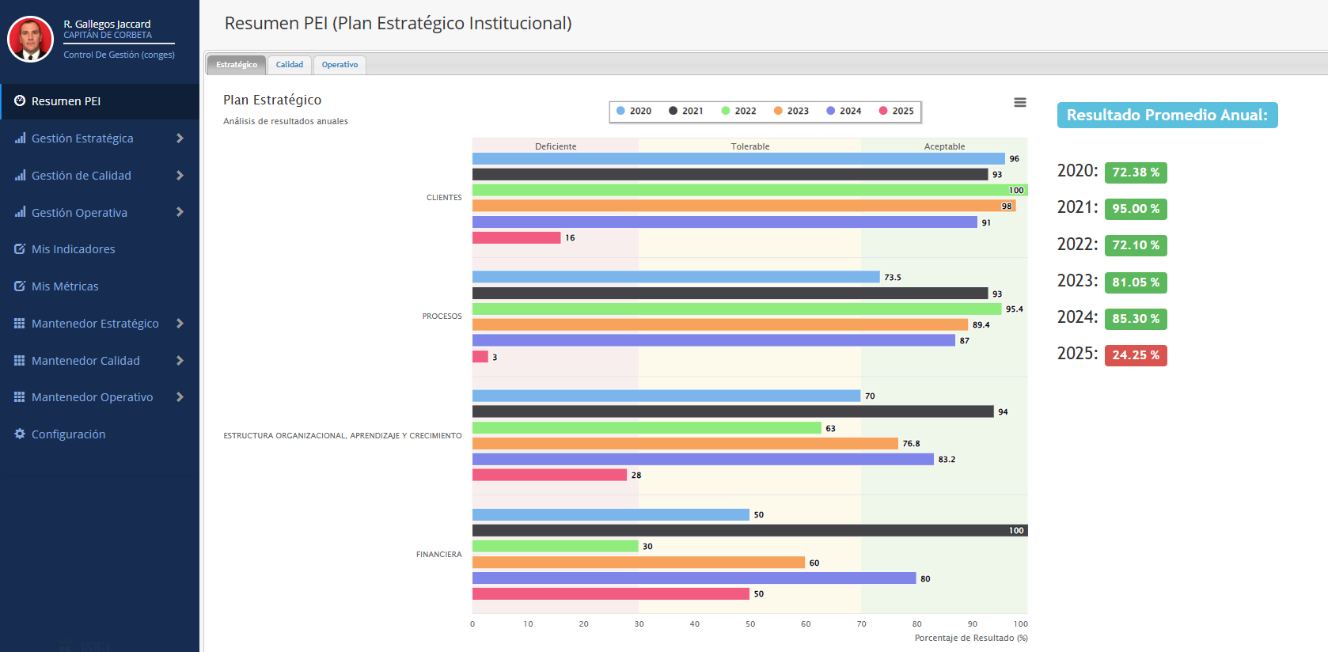
PROCESO ACREDITACIÓN 2018 - 2025
2018
2019
2020
2021
2022
2023
2024
2025
Evaluación docente en aula.
Encuesta satisfacción a los mandos.
Encuestas de procesos de admisión.
Se retoman actividades de VCM con el entorno relevante.
Nueva plataforma control de gestión.
P A T R I O T I S M O
HONOR LEALTAD VALENTÍA INTEGRIDAD DEBER
Notes:
Retorno a la normalidad, continuamos con las encuestas permanentes
Se retomaron las actividades de VCM
el tiempo de pandemia nos permitió corregir nuestra plataforma de gestión interna
Y finalmente en septiembre de ese año como novedad la CNA informo que cambiaríamos los criterios de evaluación.

Slide 9
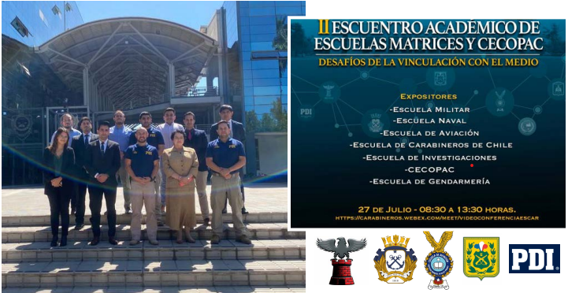
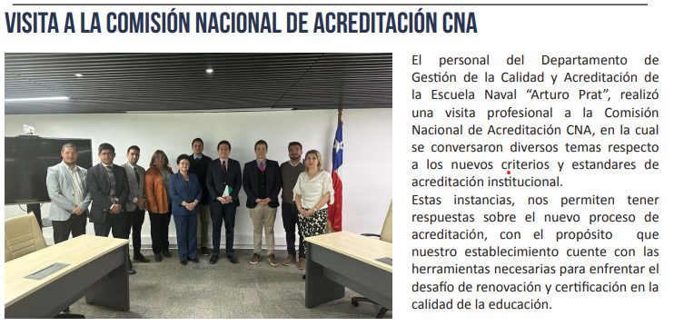
PROCESO ACREDITACIÓN 2018 - 2025
2018
2019
2020
2021
2022
2023
2024
2025
Evaluaciones de gestión.
Actualización de procesos internos y sistema de medición.
Implementación y mediciones de la ley N°21.369.
Actividades de VCM con el entorno relevante.
Se publican nuevos criterios, estándares de acreditación institucional.
P A T R I O T I S M O
HONOR LEALTAD VALENTÍA INTEGRIDAD DEBER
Notes:
Continuamos evaluando nuestra gestión con las encuestas Docencia, satisfacción y admisión
continuamos el proceso de actualización de los procesos internos y actualizando nuestros sistemas de evaluación
Con la implementación de la ley de prevención acoso, violencia y discriminación de genero en la educación superior se debieron cambiar algunos criterios de evaluación de gestión.
A mediados del 2022 se promulgaron los nuevos criterios de evaluación en base a las dimensiones.

Slide 10
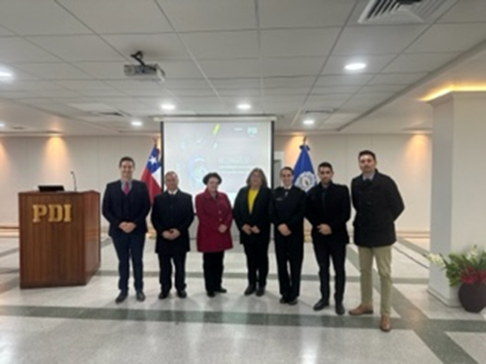
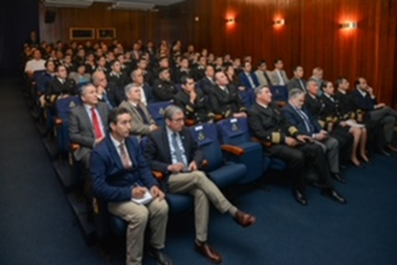
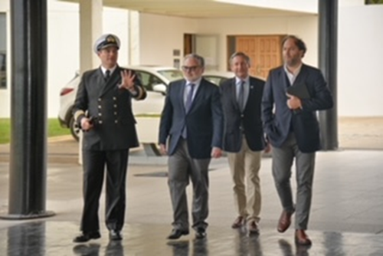
PROCESO ACREDITACIÓN 2018 - 2025
2018
2019
2020
2021
2022
2023
2024
2025
Evaluaciones de gestión
Actualización de procesos internos y sistema de medición (nueva plataforma control de gestión)
Medición de ley N°21.369.
Actividades de VCM con el entorno relevante.
Inicio de trabajo del informe de autoevaluación Institucional.
Visita de la CNA a la Escuela Naval.
P A T R I O T I S M O
HONOR LEALTAD VALENTÍA INTEGRIDAD DEBER
Notes:
Aquí cambiamos las reglas pero no el proceso, la escuela en general al pensar en gestión y no en acreditación logro modificar sus criterios de evaluación, sin cambiar lo que hacia
A parte de trabajar en la autoevaluación, comenzamos con el trabajo de conciencia colectiva de que todos somos parte de la acreditación.

Slide 11
PROCESO ACREDITACIÓN 2018 - 2025
2018
2019
2020
2021
2022
2023
2024
2025
Marzo se solicita a CNA incorporación al proceso de acreditación.
Julio se envía informe de autoevaluación a la CNA.
Agosto se envía informe de muestra intencionada.
Septiembre se coordina visita pares evaluadores.
Noviembre se efectúa visita de pares evaluadores.
27 diciembre se recibe informe de evaluación externa.
Informe de Autoevaluación
  Verificación de procesos
  Presentación de resultados
  Análisis crítico
  Plan de mejoras
Informe de Evaluación Externa
  Revisión del Informe de Autoevaluación
  Visita del Comité de pares externos
P A T R I O T I S M O
HONOR LEALTAD VALENTÍA INTEGRIDAD DEBER
Notes:
Informe autoevaluación.
Acá como organización tomamos la determinación de ser pioneros y asumimos el desafío de incluir la quinta dimensión, si bien no hacemos investigación, si creamos e innovamos, tenemos una política en esta área y trabajamos en forma constante en esta área.
Por otro lado tenemos una ventaja como institución al tener una carrera y un solo titulo, con esto trabajamos casi a la par el informe de autoevaluación y el de muestra intencionada.
Visita de evolución externa 3 días,
Primero directivos DGPA, DEA y Director
Segundo organización y muestras, entrevistas en general
Tercero recorrido e informe de salida de los pares evaluadores.

Slide 12

PROCESO ACREDITACIÓN 2018 - 2025
2018
2019
2020
2021
2022
2023
2024
2025
13 de enero se da respuesta a informe de evaluación externa.
12 marzo Director Escuela Naval expone ante la CNA. Posteriormente se informa resolución de acreditación.
17 de junio se recibe Resolución Exenta de Acreditación Institucional (Informe Final)
RESULTADO FINAL
  Revisión del Informe de Autoevaluación
  Revisión del Informe de Evaluación Externa
P A T R I O T I S M O
HONOR LEALTAD VALENTÍA INTEGRIDAD DEBER

Slide 13
EXPERIENCIAS DEL PROCESO DE ACREDITACIÓN
INTRODUCCIÓN
PROCESO ACREDITACIÓN 2018 - 2025
QUE ESTAMOS REALIZANDO HOY
EXPERIENCIAS
P A T R I O T I S M O
HONOR LEALTAD VALENTÍA INTEGRIDAD DEBER

Slide 14
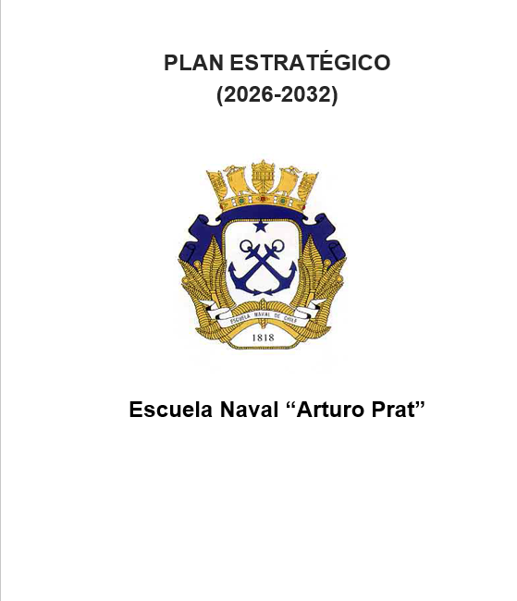
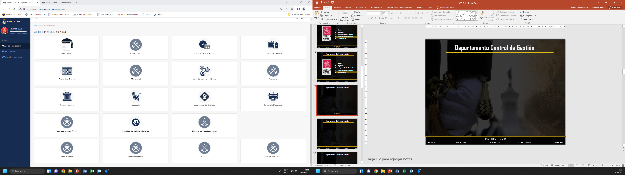
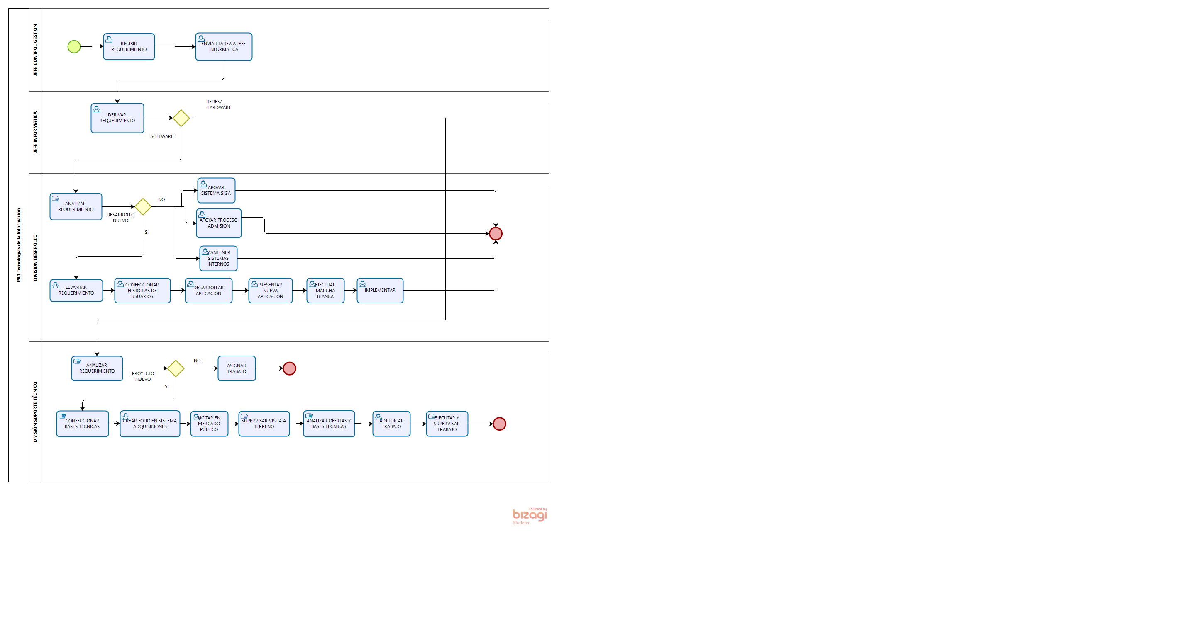
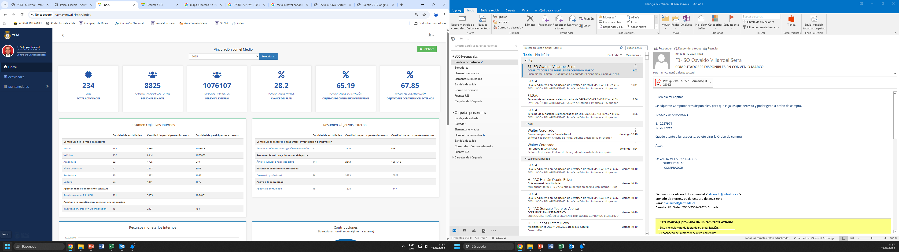
QUE ESTAMOS REALIZANDO HOY
Cumplimiento indicadores del Plan Estratégico vigente.
Confección Plan Estratégico 2026-2032
Actualización Procesos internos
Actualizar indicadores de gestión
Reformulación de encuestas según experiencias.
P A T R I O T I S M O
HONOR LEALTAD VALENTÍA INTEGRIDAD DEBER
Notes:
Este es el ultimo año de nuestro plan estratégico vigente y comenzamos los procesos de cierre de este
Estamos confeccionando nuestro plan 2026 – 2032 (Filosofía Botton up) actualmente en revisión por parte de la organización para depurar los planes y metas anuales y los indicadores de medición.
Con las observaciones recibidas continuamos mejorando nuestros procesos internos, seguimos actualizando plataformas y estamos buscando nuevas alternativas de visualización para la gestión institucional.
Mejorando los objetivos y las formas de medición de nuestras encuestas internas.

Slide 15
EXPERIENCIAS DEL PROCESO DE ACREDITACIÓN
INTRODUCCIÓN
PROCESO ACREDITACIÓN 2018 - 2025
QUE ESTAMOS REALIZANDO HOY
EXPERIENCIAS
P A T R I O T I S M O
HONOR LEALTAD VALENTÍA INTEGRIDAD DEBER

Slide 16
EXPERIENCIAS
Pensar en gestión y no en Acreditación.
P A T R I O T I S M O
HONOR LEALTAD VALENTÍA INTEGRIDAD DEBER
Notes:
Nosotros nos acreditamos como consecuencia de nuestra gestión y no trabajamos para acreditarnos.
Esto nos jugo a favor al momento de cambiar los criterios de acreditación por las dimensiones, muchas cosas las hacíamos y mediamos pero con nombres u orientaciones parecidas, lo que facilito nuestro proceso.

Slide 17
EXPERIENCIAS
Pensar en gestión y no en Acreditación.
Todos deben trabajar en la acreditación.
P A T R I O T I S M O
HONOR LEALTAD VALENTÍA INTEGRIDAD DEBER
Notes:
Esto durante el 2023 y 2024 se tradujo en el eslogan interno de todos somos acreditación. La acreditación es consecuencia de como trabaja la organización, existen procesos de entrevistas y de una u otra forma todos participan.

Slide 18
EXPERIENCIAS
Pensar en gestión y no en Acreditación.
Todos deben trabajar en la acreditación.
Ingreso de data correcta y útil.
P A T R I O T I S M O
HONOR LEALTAD VALENTÍA INTEGRIDAD DEBER
Notes:
Dentro de nuestros procesos tenemos un portal de gestión con muchos indicadores y que es nutrido por distintos puntos de la organización, toda la información que se vierta es útil y si el insumo de entrada es malo como consecuencia el producto será malo.

Slide 19
EXPERIENCIAS
Pensar en gestión y no en Acreditación.
Todos deben trabajar en la acreditación.
Ingreso de data correcta y útil.
Actualización de planes de mejora en forma anual.
P A T R I O T I S M O
HONOR LEALTAD VALENTÍA INTEGRIDAD DEBER
Notes:
El plan estratégico es un track, la ruta de navegación para un proceso de largo aliento, por eso es importante año a año evaluar nuestra gestión y reorientar esfuerzos, de ser necesario para cumplir el objetivo planteado.
Este plan de mejoras será la corrección o la justificación del cambio que se realice a los objetivos planteados.

Slide 20
EXPERIENCIAS
Pensar en gestión y no en Acreditación.
Todos deben trabajar en la acreditación.
Ingreso de data correcta y útil.
Actualización de planes de mejora en forma anual.
Capacitar e instruir a toda la organización en forma permanente.
P A T R I O T I S M O
HONOR LEALTAD VALENTÍA INTEGRIDAD DEBER
Notes:
Como Escuela nos vemos enfrentados a una alta rotación de personal, sobre todo, oficiales.
Dentro de nuestro proceso de acreditación, lo que pudo ser una debilidad se transformo en una fortaleza
Profesores y empleados civiles dan continuidad a los procesos, pero el capacitar al personal en forma permanente nos permite tener lineamientos comunes y no perder la experiencia durante las rotaciones

Slide 21
EXPERIENCIAS
Pensar en gestión y no en Acreditación.
Todos deben trabajar en la acreditación.
Ingreso de data correcta y útil.
Actualización de planes de mejora en forma anual.
Capacitar e instruir a toda la organización en forma permanente.
Auto evaluación y mejora continua de los procesos.
P A T R I O T I S M O
HONOR LEALTAD VALENTÍA INTEGRIDAD DEBER
Notes:
Lo único constante es el cambio, siempre existen mejores formas de hacer las cosas y nos obligamos a buscar formas de hacer mejor las cosas, con las ventajas tecnológicas y con las restricciones presupuestarias y de personal a las que nos vemos enfrentados día a día

Slide 22
EXPERIENCIAS
Pensar en gestión y no en Acreditación.
Todos deben trabajar en la acreditación.
Ingreso de data correcta y útil.
Actualización de planes de mejora en forma anual.
Capacitar e instruir a toda la organización en forma permanente.
Auto evaluación y mejora continua de los procesos.
Replicar buenas prácticas de las otras instituciones.
P A T R I O T I S M O
HONOR LEALTAD VALENTÍA INTEGRIDAD DEBER
Notes:
El copiar no es malo, el buscar alternativas ya probadas y absorber experiencias es lo que mas ha enriquecido nuestro proceso de gestión, participando de las exposiciones de la CNA, preguntando a otros, en el caso de nosotros este año hemos trabajado con alumnos en proceso de titulación para mejorar nuestros procesos internos y fuimos a casas de estudio a preguntar por sus modelos de aseguramiento de la calidad y control estratégico.
Del mismo modo hemos intentado apoyar a las otras escuelas con nuestra experiencia y herramientas.

Slide 23
EXPERIENCIAS DEL PROCESO DE ACREDITACIÓN ESCUELA NAVAL “ARTURO PRAT”
RENÉ GALLEGOS JACCARD
CAPITÁN DE CORBETA
Valparaíso, octubre de 2025
P A T R I O T I S M O
HONOR LEALTAD VALENTÍA INTEGRIDAD DEBER

Slide 24


